Slide 1
클러스터 구성 및 Hadoop 설치 (2019.07)
순천향대학교
컴퓨터시스템연구실
이한범

Slide 2
1. Hadoop 클러스터 구성요소
가상머신 이미지 정보
가상머신 하드웨어 사양
세부 네트워크 정보
  종류 : NatNetwork
  gateway : 192.168.0.1
  dns-nameserver : 220.69.193.130
번호 | Host Name | IP | Hadoop
1 | master | 192.168.0.100 | Namenode, Datanode
2 | slave1 | 192.168.0.101 | Secondary Namenode, Datanode
번호 | Host Name | OS | RAN | HDD
1 | master | Ubuntu 18.04 LTS | 4GB | 20GB
2 | slave1 | Ubuntu 18.04 LTS | 4GB | 20GB

Slide 3
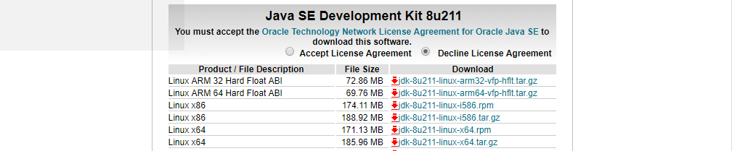
2. Oracle Java 8 설치
Oracle Java 라이선스 정책 변경으로 인해 ppa 폐기
  Oracle 홈페이지의 tar.gz 형태 JDK 파일 수동 다운로드
  링크 : https://www.oracle.com/technetwork/java/javase/downloads/jdk8-downloads-2133151.html

Slide 4
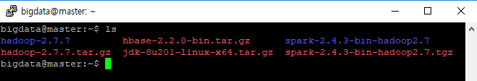
2. Oracle Java 8 설치
Jdk1.8.0_201 버전 사용
환경변수 추가 및 수정
  수정 후, source ~/.bashrc
$tar -xvzf jdk-8u201-linux-x64.tar.gz
$sudo mkdir /usr/lib/jvm
$sudo mv jdk1.8.0_201 /usr/lib/jvm
$ vim .bashrc
<아래 내용 파일에 입력>
export JAVA_HOME="/usr/lib/jvm/jdk1.8.0_201"
export PATH=$JAVA_HOME/bin:$PATH
export CLASSPATH=$JAVA_HOME/lib:$CLASSPATH

Slide 5

2. Oracle Java 8 설치
설치할 Java 버전 심볼릭 링크 생성
  수정 후, sudo reboot
  정상적으로 설치 시, 다음과 같이 출력
$sudo update-alternatives --install "/usr/bin/java" "java" "/usr/lib/jvm/jdk1.8.0_201/bin/java" 1
$sudo update-alternatives --install "/usr/bin/javac" "javac" "/usr/lib/jvm/jdk1.8.0_201/bin/javac" 1
$sudo update-alternatives --install "/usr/bin/javaws" "javaws" "/usr/lib/jvm/jdk1.8.0_201/bin/javaws" 1
$java -version

Slide 6
3. 호스트 파일 설정
파일 경로 : /etc/hosts
  모든 컴퓨터에 적용
127.0.0.1 localhost.localdomain localhost
::1 localhost6.localdomain6 localhost6
# The following lines are desirable for IPv6 capable hosts
::1 localhost ip6-localhost ip6-loopback
fe00::0 ip6-localnet
ff02::1 ip6-allnodes
ff02::2 ip6-allrouters
ff02::3 ip6-allhosts
192.168.0.100 master
192.168.0.101 slave1

Slide 7
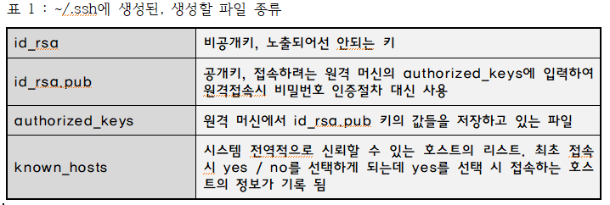
4. SSH 인증 설정
Hadoop 사용시, 노드간 자동으로 SSH 통신을 하게 하기 위한 작업
SSH Key 생성
  실행 호스트 : Master
  모든 서버에서 ssh-keygen 명령어를 사용하여 공개키 발급
  ~/.ssh 디렉토리 생성 및 생성 파일 확인
$ ssh-keygen –t rsa
$ ssh slave1 'ssh-keygen –t rsa'

Slide 8
4. SSH 인증 설정
SSH 공개키 수집절차
  우선 Master, slave1의 공개키를 Master의 authorized_keys 파일에 수집
SSH Key 배포
  Master의 authorized_keys를 slave1에 배포
  해당 작업이 끝나면, 상호 서버간 ssh 접속 시 비밀번호를 요구하지 않음
$ cat ~/.ssh/id_rsa.pub >> ~/.ssh/authorized_keys
$ ssh slave1 cat ~/.ssh/id_rsa.pub >> ~/.ssh/authorized_keys
$ scp ~/.ssh/authorized_keys slave1:~/.ssh/authorized_keys

Slide 9
5. Hadoop, Hbase, Spark 설치
각 파일의 패키지 설치
  Master에 우선 설치 후, slave1에 배포할 예정
  Hadoop : 2.7.7
  Hbase : 2.2.0
  Spark : 2.4.3-bin-hadoop2.7
압축 해제
$ wget https://archive.apache.org/dist/hadoop/core/hadoop-2.7.7/hadoop-2.7.7.tar.gz
$ wget https://www.apache.org/dist/hbase/2.2.0/hbase-2.2.0-bin.tar.gz
$ wget https://www.apache.org/dist/spark/spark-2.4.3/spark-2.4.3-bin-hadoop2.7.tgz
$ tar -xvzf hadoop-2.7.3.tar.gz
$ tar -xvzf spark-2.4.3-bin-hadoop2.7.tgz
$ tar -xvzf hbase-2.2.0-bin.tar.gz

Slide 10
5.1. Hadoop 설정
환경변수 추가
  수정 후, source ~/.bashrc
$ vim .bashrc
<아래 내용 파일에 입력>
export HADOOP_PREFIX=$HOME/hadoop-2.7.7
export HADOOP_HOME=$HOME/hadoop-2.7.7
export PATH=$PATH:$HADOOP_PREFIX/bin
export PATH=$PATH:$HADOOP_PREFIX/sbin
export HADOOP_MAPRED_HOME=${HADOOP_PREFIX}
export HADOOP_COMMON_HOME=${HADOOP_PREFIX}
export HADOOP_HDFS_HOME=${HADOOP_PREFIX}
export YARN_HOME=${HADPPT_PREFIX}
export HADOOP_YARN_HOME=${HADOOP_PREFIX}
export HADOOP_CONF_DIR=${HADOOP_PREFIX}/etc/hadoop
export YARN_CONF_DIR=${HADOOP_PREFIX}/etc/hadoop
#Native Path
export HADOOP_COMMON_LIB_NATIVE_DIR=${YARN_HOME}/lib/native
export HADOOP_OPTS="-Djava.library.path=$YARN_HOME/lib"

Slide 11
5.1. Hadoop 설정
슬레이브 노드들의 도메인 입력
  경로 : ~/hadoop-2.7.7/etc/hadoop/slaves
네임노드 및 URL 설정
  경로 : ~/hadoop-2.7.7/etc/hadoop/core-site.xml
master
slave1
<configuration>
<property>
<name>fs.default.name</name>
<value>hdfs://master:9000</value>
</property>
</configuration>

Slide 12
5.1. Hadoop 설정
네임노드, 세컨드 등 HDFS 데몬을 위한 환경설정
  경로 : ~/hadoop-2.7.7/etc/hadoop/hdfs-site.xml
<configuration>
<property>
<name>dfs.replication</name>
<value>3</value>
</property>
<property>
<name>dfs.name.dir</name>
<value>/home/bigdata/hadoop-2.7.7/hdfs/name</value>
</property>
<property>
<name>dfs.data.dir</name>
<value>/home/bigdata/hadoop-2.7.7/hdfs/data</value>
</property>
<property>
<name>dfs.http.address</name>
<value>master:50070</value>
</property>
<property>
<name>dfs.permissions</name>
<value>false</value>
</property>
<property>
<name>dfs.namenode.secondary.http-address</name>
<value>slave1:50090</value>
</property>
</configuration>

Slide 13
5.1. Hadoop 설정
YARN 자원 관리자, 노드 관리자 환경설정
  경로 : ~/hadoop-2.7.7/etc/hadoop/yarn-site.xml
<configuration>
<!-- Site specific YARN configuration properties -->
<property>
<name>yarn.nodemanager.aux-services</name>
<value>mapreduce_shuffle</value>
</property>
<property>
<name>yarn.nodemanager.aux-services.mapreduce.shuffle.class</name>
<value>org.apache.hadoop.mapred.ShuffleHandler</value>
</property>
<property>
<name>yarn.resourcemanager.resource-tracker.address</name>
<value>master:8025</value>
</property>
<property>
<name>yarn.resourcemanager.scheduler.address</name>
<value>master:8030</value>
</property>
<property>
<name>yarn.resourcemanager.address</name>
<value>master:8040</value>
</property>
<property>
<name>yarn.resourcemanager.webapp.address</name>
<value>master:8088</value>
</property>

Slide 14
5.1. Hadoop 설정
YARN 자원 관리자, 노드 관리자 환경설정
  경로 : ~/hadoop-2.7.7/etc/hadoop/yarn-site.xml
<property>
<name>yarn.nodemanager.resource.memory-mb</name>
<value>2048</value>
</property>
<property>
<name>yarn.nodemanager.resource.cpu-vcores</name>
<value>1</value>
</property>
<property>
<name>yarn.nodemanager.pmem-check-enabled</name>
<value>false</value>
</property>
<property>
<name>yarn.nodemanager.vmem-check-enabled</name>
<value>false</value>
</property>
</configuration>

Slide 15
5.1. Hadoop 설정
맵 리듀스의 JobTracker, TaskTracker 데몬을 위한 설정
  경로 : ~/hadoop-2.7.7/etc/hadoop/mapred-site.xml.template
Hadoop 내 환경변수 설정 중, java 경로 변환
  경로 : ~/hadoop-2.7.7/etc/hadoop/hadoop-env.sh
<configuration>
<property>
<name>mapreduce.framework.name</name>
<value>yarn</value>
</property>
</configuration>
# The java implementation to use.
export JAVA_HOME="/usr/lib/jvm/jdk1.8.0_201"
export HADOOP_HOME=PREFIX=${HADOOP_HOME}

Slide 16
5.1. Hadoop 설정
Master의 .bashrc 파일, Hadoop 폴더 배포
Hadoop 실행
  단, 처음 실행 시 마스터에서 네임노드 포맷과정 필요
$ scp /home/bigdata/.bashrc slave1:~
$ scp -r /home/bigdata/hadoop-2.7.7 slave1:~
$ ./hadoop-2.7.7/sbin/start-all.sh
$ hadoop namenode -format
$ ./hadoop-2.7.7/sbin/stop-all.sh
$ ./hadoop-2.7.7/sbin/start-all.sh

Slide 17


5.1. Hadoop 설정
Jps 명령어를 사용하여 마스터, 슬레이브 노드동작 확인
  각각 Master, slave1의 jps

Slide 18
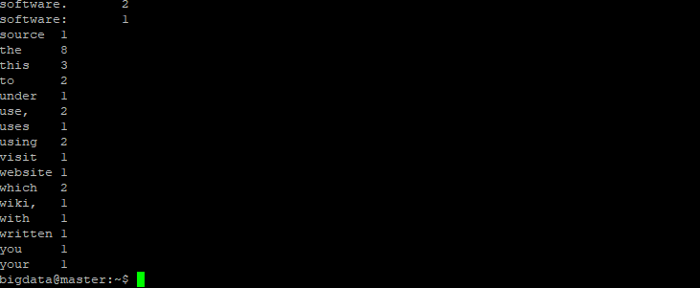
5.1. Hadoop 동작 확인
예제 프로그램 실행
: Hadoop README.txt 파일 워드 카운트
  $ hadoop fs -mkdir /input
  $ hadoop fs -put /home/hadoop/hadoop-2.7.3/README.txt /input
  $ hadoop jar /home/hadoop/hadoop-2.7.3/share/hadoop/mapreduce/hadoop-mapreduce-examples-2.7.3.jar wordcount /input/README.txt /output
  $ hadoop fs -cat /output/part-r-00000

Slide 19
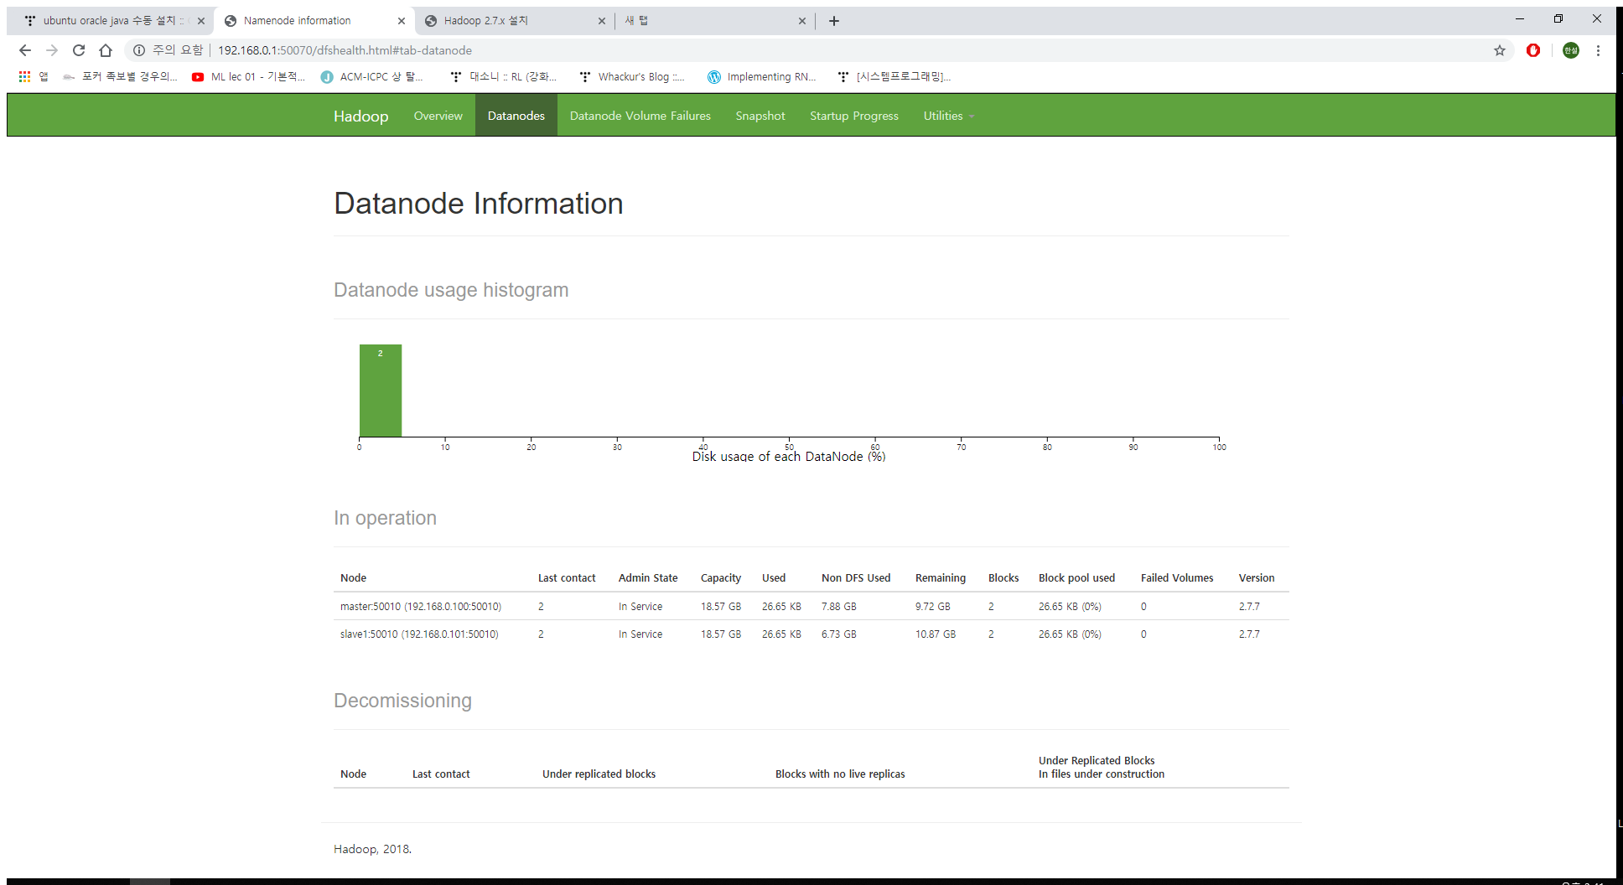
5.1. Hadoop 동작 확인
Hadoop Web
  192.168.0.1:50070

Slide 20
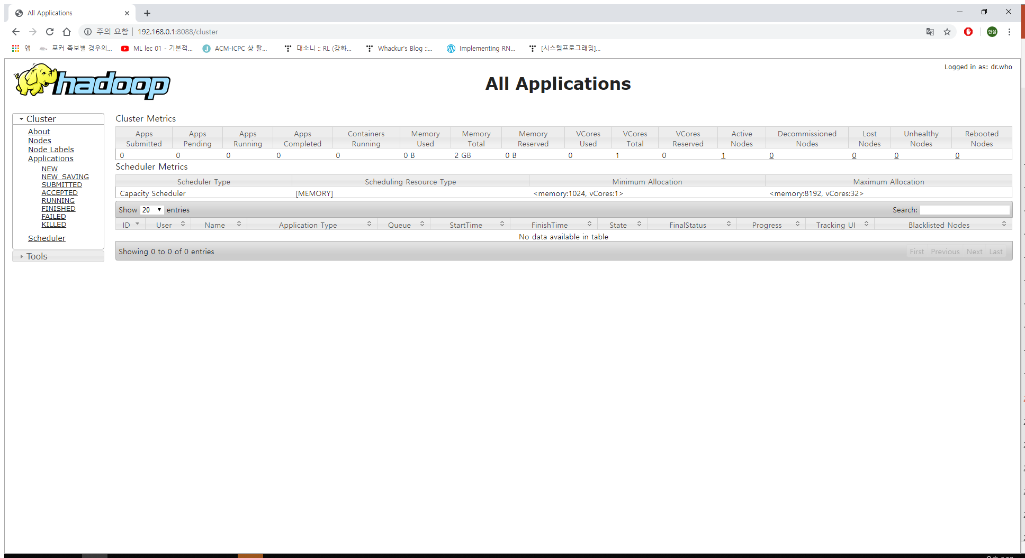
5.1. Hadoop 동작 확인
Yarn web
  192.168.0.1:8088

Slide 21
5.2. Hbase 설정
환경변수 추가
  수정 후, source ~/.bashrc
$ vim .bashrc
<아래 내용 파일에 입력>
#Hbase Path
export HBASE_HOME=$HOME/hbase-2.2.0
export PATH=$PATH:$HBASE_HOME/bin
#Zookeeper Path
#export ZK_HOME=$HOME/zookeeper-3.4.8
#export PATH=$PATH:$ZK_HOME/bin

Slide 22
5.2. Hbase 설정
마스터, 데이터베이스 파일관리 위치, 분산여부 등 설정
  경로 : ~/hbase-2.2.0/conf/hbase-site.xml
<configuration>
<property>
<name>hbase.rootdir</name>
<value>hdfs://master:9000/hbase</value>
</property>
<property>
<name>hbase.master</name>
<value>master</value>
<final>true</final>
</property>
<property>
<name>hbase.zookeeper.quorum</name>
<value>master,slave1</value>
</property>
<property>
<name>hbase.cluster.distributed</name>
<value>true</value>
</property>
<property>
<name>hbase.zookeeper.property.dataDir</name>
<value>/home/bigdata/hbase-2.2.0/zk_data</value>
</property>
<property>
<name>hbase.zookeeper.property.clientPort</name>
<value>2181</value>
</property>
</configuration>

Slide 23
5.2. Hbase 설정
Hbase 내 환경변수 설정
  경로 : ~/hbase-2.2.0/conf/hbase-env.sh
Hbase regionservers 파일 수정, 분산저장 설정
  경로 : ~/hbase-2.2.0/conf/regionservers
export JAVA_HOME=/usr/lib/jvm/jdk1.8.0_201
export HBASE_PID_DIR=/home/bigdata/hbase-2.2.0
export HBASE_MANAGES_ZK=true
export HBASE_OPTS="-XX:+UseConcMarkSweepGc"
#export HBASE_OPTS="$HBASE_OPTS -XX:+UseConcMarkSweepGC"
export HBASE_MASTER_OPTS="$HBASE_MASTER_OPTS"
export HBASE_REGIONSERVER_OPTS="$HBASE_REGIONSERVER_OPTS"
master
slave1

Slide 24
5.2. Hbase 배포 및 실행
Master의 .bashrc 파일, Hbase 폴더 배포
Hbase 실행
$ scp .bashrc slave1:~/
$ scp -r hbase-2.2.0 slave1:~/
$ ./hbase-2.2.0/bin/start-hbase.sh

Slide 25
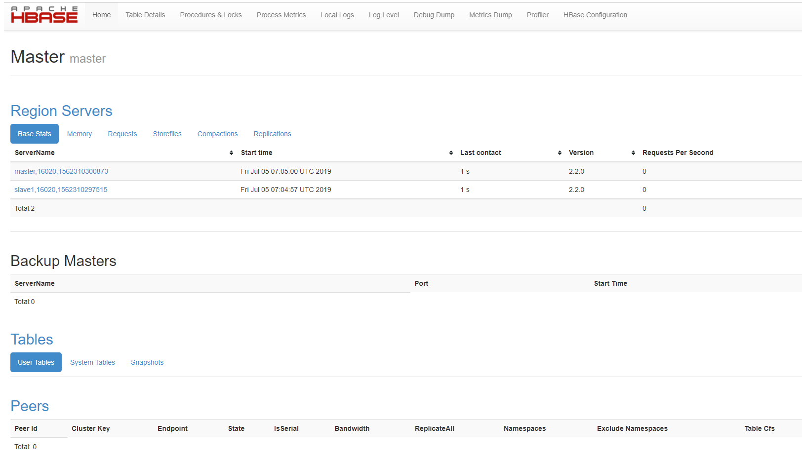
5.2. Hbase 배포 및 실행

Slide 26
5.3. Spark 설정
환경변수 추가
  수정 후, source ~/.bashrc
  아래 2줄의 경우 Pyspark 사용을 위한 python3 버전 설정
$ vim .bashrc
<아래 내용 파일에 입력>
#SPark Path
export SPARK_HOME=$HOME/spark-2.4.3-bin-hadoop2.7
export LD_LIBRARY_PATH=$HADOOP_HOME/lib/native
export PYTHONPATH=$SPARK_HOME/python:$SPARK_HOME/python/lib/py4j-0.10.7-src.zip:$PYTHONPATH
export PYSPARK_PYTHON=python3

Slide 27
5.3. Spark 설정
Spark 기존파일 복사
  경로 : ~/spark-2.4.3-bin-hadoop2.7/conf/
  복사한 파일들 수정 작업
Spark 설정파일 변경
  경로 : ~/spark-2.4.3-bin-hadoop2.7/conf/spark-defaults.conf
$ cp slaves.template slaves
$ cp spark-defaults.conf.template spark-defaults.conf
$ cp spark-env.sh.template spark-env.sh
spark.master spark://master:7077
spark.yarn.jars hdfs://master:9000/jar/spark-jars/*.jar
spark.driver.extraClassPath /home/bigdata/hbase-2.2.0/lib/*.jar
spark.executor.extraClassPath /home/bigdata/hbase-2.2.0/lib/*.jar

Slide 28
5.3. Spark 설정
Spark 내 환경변수 설정
  경로 : ~/spark-2.4.3-bin-hadoop2.7/conf/spark-env.sh
  단, 스파크 메모리 설정의 경우 오류가 발생하여 수정요망
HDFS 실행 중, 모든 spark jar 파일을 hdfs 경로에 업데이트
  첫 put 명령어 실행 시 오류가 발생하나, 다시 실행 시 정상 동작
  --master yarn 모드 실행을 위한 작업
SPARK_WORKER_MEMORY = 2g
export HADOOP_CONF_DIR=${HADOOP_DIR}/etc/hadoop
$ hdfs dfs –mkdir /jar
$ hdfs dfs –mkdri /jar/spark-jars
$ hdfs dfs –put $SPARK_HOME/jars/* /jar/spark-jars/

Slide 29
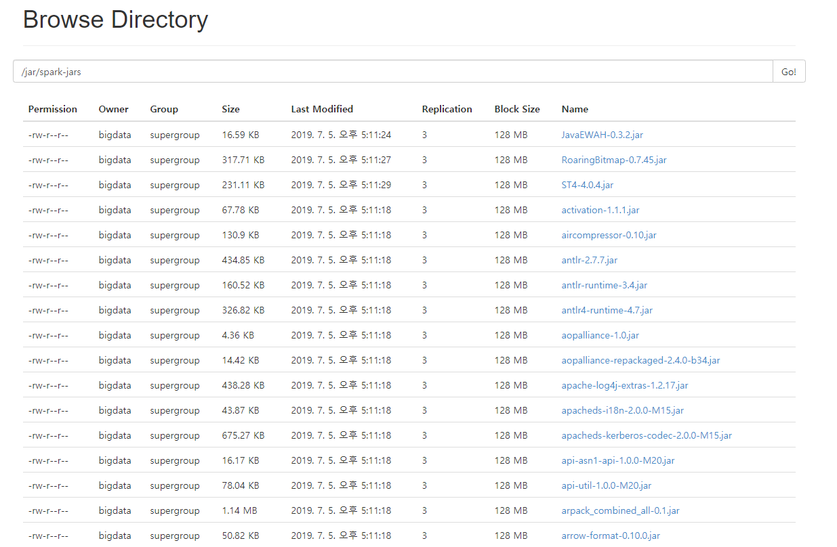
5.3. Spark 설정
복사 된 spark jar 파일 확인
  /jar/spark-jars

Slide 30
5.3. Spark 배포 및 실행
Master의 .bashrc 파일, Spark 폴더 배포
Spark 실행
Spark-shell, Pyspark 실행
  첫번째 줄은 stand alone, 두번째 줄은 yarn 모드 실행
$ scp .bashrc slave1:~/
$ scp -r spark-2.4.3-bin-hadoop2.7 slave1:~/
$ ./spark-2.4.3-bin-hadoop2.7/sbin/start-master.sh
$ ./spark-2.4.3-bin-hadoop2.7/sbin/start-slaves.sh
$ ./spark-2.4.3-bin-hadoop2.7/bin/spark-shell
$ ./spark-2.4.3-bin-hadoop2.7/bin/spark-shell --master yarn
$ ./spark-2.4.3-bin-hadoop2.7/bin/pyspark

Slide 31
6. Hadoop, Hbase, Spark 종료
Hadoop을 가장 마지막에 종료
$ ./spark-2.4.3-bin-hadoop2.7/sbin/stop-master.sh
$ ./spark-2.4.3-bin-hadoop2.7/sbin/stop-slaves.sh
$ ./hbase-2.2.0/bin/stop-hbase.sh
$ stop-all.sh

